Slide 1
Corso di alta formazione professionale per Patrocinatore Stragiudiziale
(Professionista del risarcimento del danno – Ramo infortunistica stradale)
Legge 04/2013 – Norma Tecnica UNI 11477
Modulo 1 – Elementi di Diritto Civile
www.collegiocampano.it

Slide 2
I Soggetti del Diritto:
Persone fisiche;
Persone giuridiche.
Il Contratto:
Requisiti;
Classificazione;
Cause di invalidità;
Efficacia;
Risoluzione;
Esempi di Contratti tipici.
Argomenti che verranno trattati in questa lezione:
Corso di formazione per Patrocinatore Stragiudiziale

Slide 3
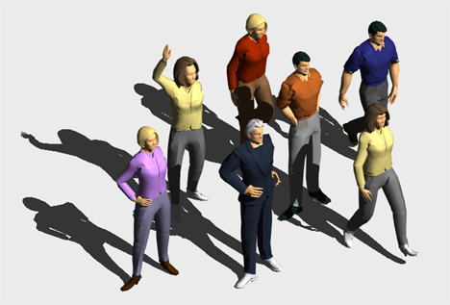
I soggetti del Diritto
Le persone fisiche (luogo di stabilimento: residenza)
Le persone giuridiche (luogo di stabilimento: sede)
orso di formazione per Patrocinatore Stragiudiziale
Corso di formazione per Patrocinatore Stragiudiziale

Slide 4
Le persone fisiche
Sono persone fisiche tutti gli esseri umani dal momento della nascita fino al momento della morte
Corso di formazione per Patrocinatore Stragiudiziale

Slide 5
Capacità giuridica
E’ l’attitudine della persona a diventare soggetto di Diritti
e di Doveri.
Essa si acquista al momento della nascita e viene totalmente raggiunta a 18 anni.
Corso di formazione per Patrocinatore Stragiudiziale

Slide 6
Capacità di agire
E’ l’attitudine a compiere atti giuridicamente rilevanti nel proprio interesse.
Essa si acquista
all’età di 18 anni
Corso di formazione per Patrocinatore Stragiudiziale

Slide 7
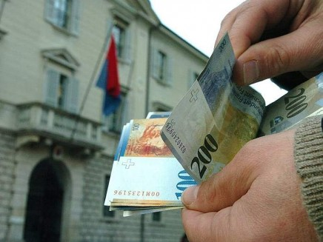
Le persone giuridiche
Sono persone giuridiche le unità organiche tendenti al conseguimento di uno scopo collettivo, lecito e determinato.
Corso di formazione per Patrocinatore Stragiudiziale

Slide 8
La costituzione della persona giuridica avviene mediante:
atto costitutivo;
statuto;
riconoscimento.
Corso di formazione per Patrocinatore Stragiudiziale

Slide 9
Atto costitutivo
La nascita di una persona giuridica avviene mediante atto costitutivo nel quale sono riportati: anno di fondazione, denominazione, finalità, patrimonio e termine.
Corso di formazione per Patrocinatore Stragiudiziale

Slide 10
Statuto
La costituzione di una persona giuridica avviene mediante statuto che ne regola la vita, determinando struttura e poteri degli organi che la rappresentano.
Corso di formazione per Patrocinatore Stragiudiziale

Slide 11
Riconoscimento
E’ l’atto mediante il quale lo Stato riconosce ed attribuisce la “personalità giuridica”.
Quest’atto perfeziona la figura di persona giuridica.
Corso di formazione per Patrocinatore Stragiudiziale

Slide 12
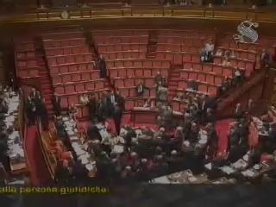
Le persone giuridiche
Le persone giuridiche si distinguono in:
persone giuridiche
pubbliche e persone
giuridiche private
Corso di formazione per Patrocinatore Stragiudiziale

Slide 13
Persone giuridiche pubbliche
Le persone giuridiche
pubbliche sono:
Stato, Regioni, Città metropolitane, Province, Comuni e gli altri Enti, cui viene conferita la personalità giuridica dalla stessa Legge che li istituisce.
Corso di formazione per Patrocinatore Stragiudiziale

Slide 14
Persone giuridiche private
Le persone giuridiche private si distinguono in: associazioni (prevale l’elemento associativo) ed in fondazioni (prevale l’elemento patrimoniale)
Corso di formazione per Patrocinatore Stragiudiziale

Slide 15
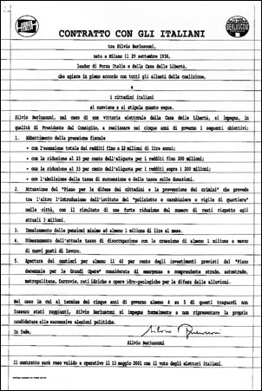
Il Contratto
Il Contratto è l’accordo tra due o più parti per costituire, regolare o estinguere (fra loro) un rapporto giuridico di natura patrimoniale.
Corso di formazione per Patrocinatore Stragiudiziale

Slide 16
Tipi di Contratto
Contratti unilaterali: è sufficiente la volontà di una sola persona (per esempio: donazioni, mandati) ;
Contratti bilaterali: sorgono obblighi e diritti tra due parti (per esempio: compravendita, locazione).
Corso di formazione per Patrocinatore Stragiudiziale

Slide 17
Requisiti del Contratto
I requisiti necessari per l’esistenza del Contratto sono:
- accordo;
- causa;
- oggetto;
- forma.
Corso di formazione per Patrocinatore Stragiudiziale

Slide 18
Requisiti del Contratto
L’accordo è il reciproco consenso delle parti per il fine che si persegue;
la causa è l’interesse che le parti soddisfano con il Contratto;
l’oggetto è il contenuto specifico dell’accordo;
la forma è il mezzo attraverso cui le parti manifestano il consenso.
Corso di formazione per Patrocinatore Stragiudiziale

Slide 19
Classificazione dei Contratti
I contratti sono così classificati:
a titolo oneroso, a titolo gratuito, a prestazioni corrispettive, associativi, consensuali, reali, tipici,
meramente obbligatori.
Corso di formazione per Patrocinatore Stragiudiziale

Slide 20
Classificazione dei Contratti
A titolo oneroso: le parti hanno sia obblighi che diritti;
A titolo gratuito: solo una parte ha vantaggi;
A prestazioni corrispettive: entrambe le parti hanno vantaggi (es. compravendita);
Associativi: il vantaggio delle parti si trae da un’attività comune (es. consorzio);
Consensuali: producono effetti al manifestare dell’accordo (es. locazione);
Corso di formazione per Patrocinatore Stragiudiziale

Slide 21
Classificazione dei Contratti
Reali: producono effetti, oltre che al manifestarsi dell’accordo, alla consegna del bene alla controparte (es. deposito);
Tipici: previsti o regolati dalla Legge;
Meramente obbligatori: generano, per una o per entrambe le parti, soltanto obbligazioni (es. CONTRATTO DI ASSICURAZIONE).
Corso di formazione per Patrocinatore Stragiudiziale

Slide 22
Cause di invalidità
La legge sanziona le irregolarità più o meno gravi che il Contratto può presentare con:
nullità, annullabilità, rescindibilità.
Corso di formazione per Patrocinatore Stragiudiziale

Slide 23
Nullità del Contratto
E’ la forma più grave di invalidità, può verificarsi per: mancanza di uno o più elementi essenziali o per illiceità, vale a dire contrarietà a norme imperative, ordine pubblico e buon costume.
Corso di formazione per Patrocinatore Stragiudiziale

Slide 24
Nullità del Contratto
Il Contratto nullo non produce effetti, non può essere convalidato, ma può essere convertito in altro Contratto idoneo a realizzare il medesimo interesse.
La nullità è totale se investe l’intero Contratto, parziale se riguarda soltanto una parte di esso.
Corso di formazione per Patrocinatore Stragiudiziale

Slide 25
Annullabilità del Contratto
Ricorre quando il Contratto presenta vizi relativi al profilo, non alla struttura.
Se, al momento della formazione della volontà, il Soggetto incorre o è indotto in inganno oppure è vittima di violenza, la Legge impone l’annullabilità del Contratto, perché espressione di una volontà non formatasi correttamente.
Corso di formazione per Patrocinatore Stragiudiziale

Slide 26
Annullabilità del Contratto
L’azione di annullamento si prescrive in 5 anni.
Il Contratto annullabile può essere convalidato dal contraente.
Il Contratto annullabile viene sanato e l’atto rimane pienamente efficace.
Corso di formazione per Patrocinatore Stragiudiziale

Slide 27
Rescindibilità del Contratto
E’ una forma di invalidità del Contratto, posta a tutela di chi contrae a condizioni inique per uno stato di pericolo dal quale debba sottrarsi o di bisogno, del quale la controparte approfitti.
L’azione di rescissione si prescrive in 1 anno dalla conclusione del Contratto.
Corso di formazione per Patrocinatore Stragiudiziale

Slide 28
Efficacia del Contratto
I Contratti annullabili, così come quelli rescindibili, sono provvisoriamente efficaci, fino alla sentenza che ne dichiari la loro cessazione.
Corso di formazione per Patrocinatore Stragiudiziale

Slide 29
Risoluzione del Contratto
Un Contratto validamente concluso può non produrre effetti per circostanze sopravvenute, in questo caso si dice che è risolubile.
Una delle cause risolutorie
è l’inadempimento
Corso di formazione per Patrocinatore Stragiudiziale

Slide 30
Esempi di Contratti tipici
Contratto di compravendita,
di donazione, di mutuo,
di permuta, di locazione,
di appalto, di deposito,
di mandato, di comodato,
CONTRATTO DI ASSICURAZIONE.
Corso di formazione per Patrocinatore Stragiudiziale

